Slide 1
Познавательно – исследовательский
проект «Зеленый патруль»
Подготовительная к школе группа
Воспитатель: Родкина Н.Л.
Познавательно - исследовательский проект «Зеленый патруль»
Подготовительные к школе группы
Воспитатели: Родкина Н.Л., Пьянкина Ю.С

Slide 2
Цель проекта: формирование у старших дошкольников экологической культуры, эмоционально-положительного отношения к окружающей природе, окружающему миру, гуманное отношение к растениям и стремление проявлять заботу о них. Задачи проекта: - создать экологически благоприятную среду на территории ДОУ для реализации приоритетного направления; - стимулировать, обогащать и активизировать деятельность детей по организации опытно-экспериментальной деятельности в детском саду; - развивать познавательные умения детей при овладении исследовательскими методами познания природы; - организовать практическую природоохранную деятельность детей, показать важность природы в жизни человека; - развивать взаимопонимание и взаимопомощь между детьми, педагогами, родителями, потребность в постоянном саморазвитии экологической культуры.

Slide 3
Сроки реализации проекта: долгосрочный. Участники, партнеры проекта: сотрудники ДОУ, дети старшего дошкольного возраста, родители. Этапы реализации проекта: 1 этап – подготовительный 2 этап – основной 3 этап - итоговый

Slide 4
Формы работы по реализации проекта: - наблюдения и уход за комнатными растениями; - -- познавательное чтение; - отгадывание загадок; - чтение и заучивание стихов; - лаборатория (опыты и эксперименты с растениями); - рисование комнатных растений; - дидактические игры по ознакомлению с комнатными растениями; - организация фотовыставки; - подготовка и создание презентации.

Slide 5
Ожидаемые результаты проекта: создание на территории ДОУ экологически благоприятной среды – «Зеленый уголок»; повышение уровня знаний по экологии; проявление интереса у детей к комнатным растениям; умение самостоятельно ухаживать за растениями; проявление ответственности и заботы о них; бережное отношение к природе, овладение основными нормами поведения (любоваться цветами, наблюдать, но не рвать)

Slide 6
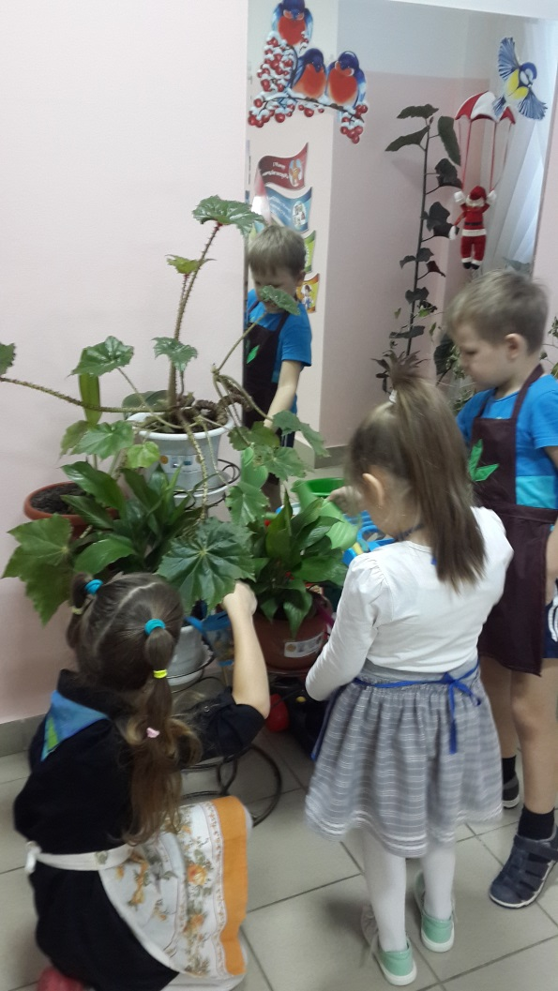
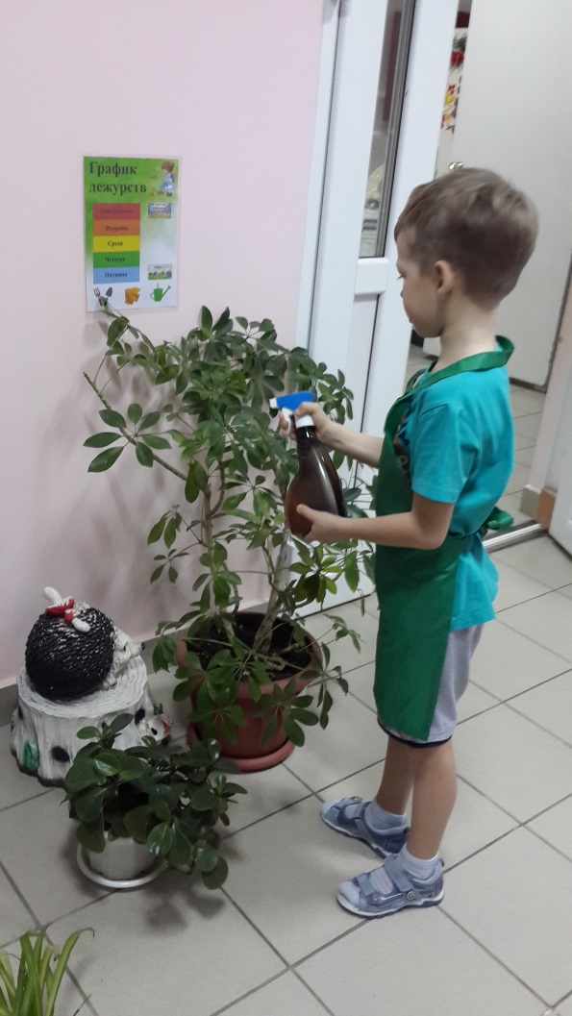
Практическая деятельность

Slide 7
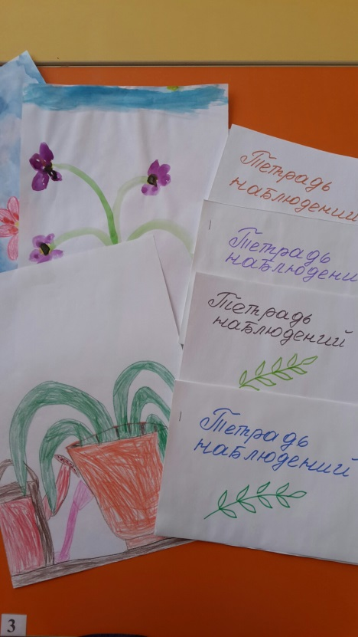
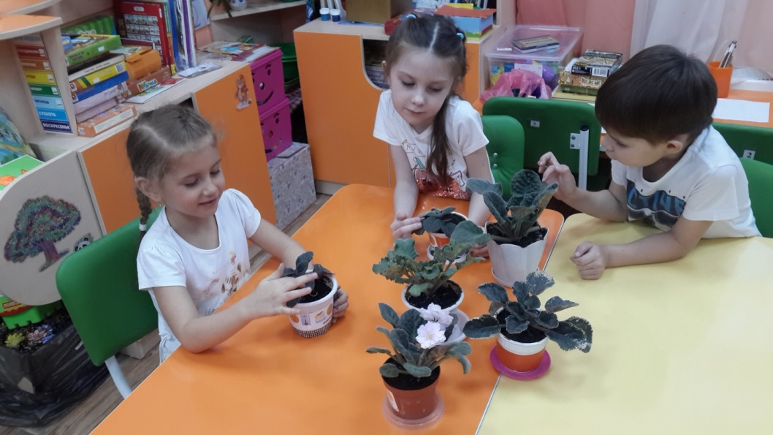
Опыты и эксперименты

Slide 8
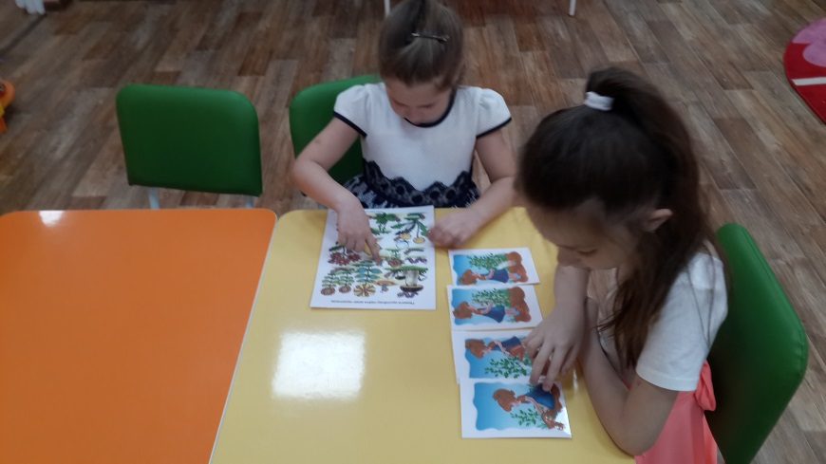
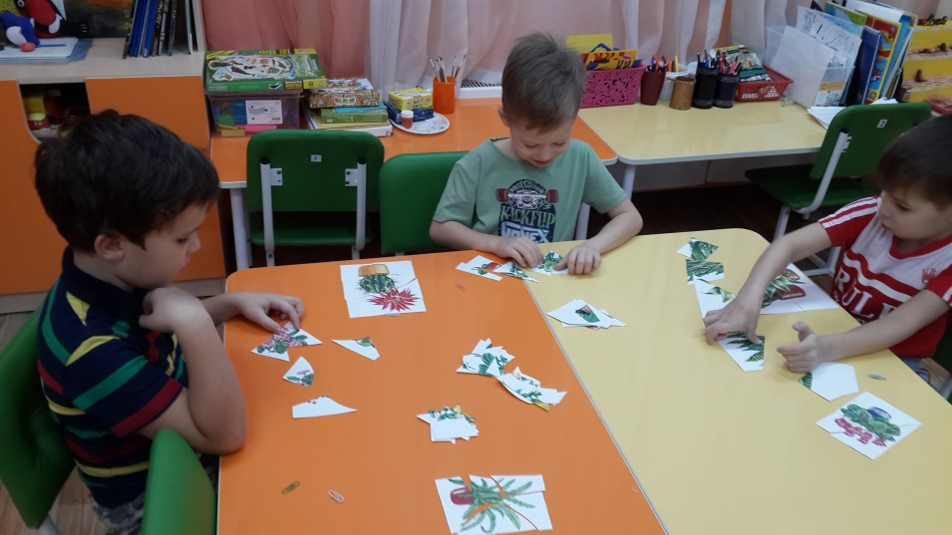
Игры

Slide 9
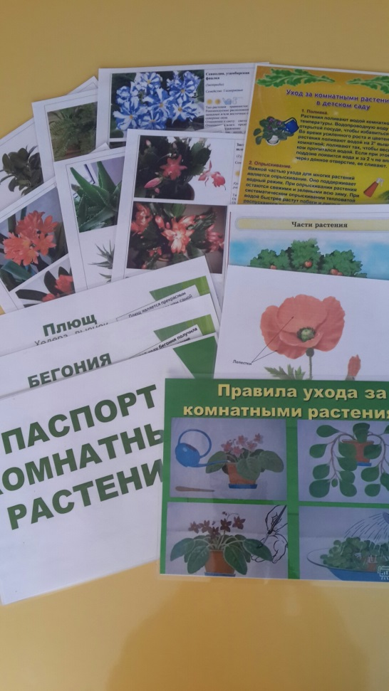
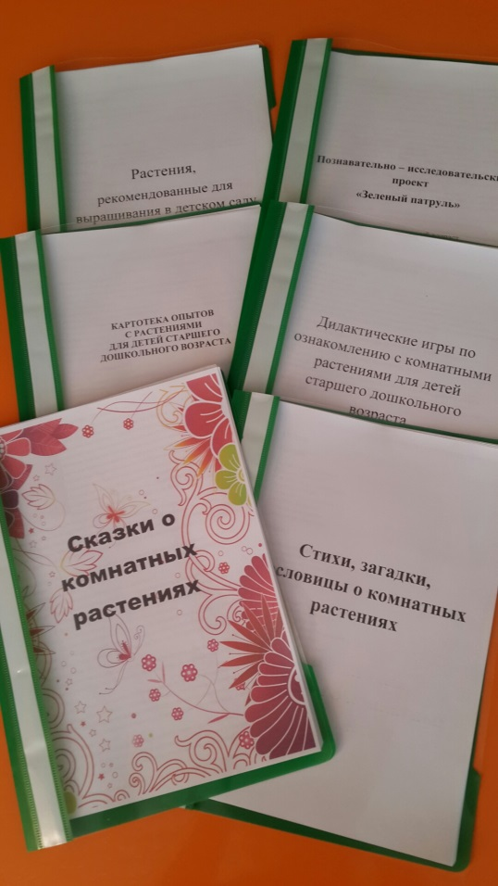
Методический материал

Slide 10
Спасибо за внимание!

